Slide 1
1. Arquitectura Asiria
Contexto histórico: Los asirios dominaron la región de Mesopotamia (actual Irak y partes de Siria y Turquía) entre los siglos IX y VII a.C. Su arquitectura refleja el poder militar y la autoridad de sus reyes.

Slide 2
Forma
Palacios monumentales: Los palacios eran las estructuras más significativas, con amplias salas de audiencias, patios interiores y complejos residenciales. Los ejemplos más destacados incluyen el Palacio de Sargón II en Khorsabad y el Palacio de Asurbanipal en Nínive.
Zigurat: Aunque menos prominente que en otras culturas mesopotámicas, los asirios construyeron zigurats como estructuras escalonadas que conectaban el cielo y la tierra, con propósitos religiosos.

Slide 3
Función
Política y militar: Los palacios servían como centros administrativos y militares. Eran símbolos del poder del rey, que controlaba un vasto imperio.
Religiosa: Los templos y zigurats reflejaban la devoción a los dioses mesopotámicos, con una fuerte carga ritual.

Slide 4
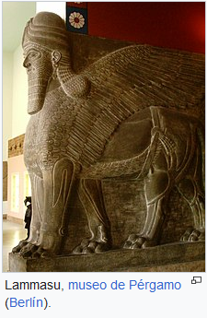
Sistema constructivo
Materiales: Uso extensivo de ladrillo de adobe y ladrillo cocido (para revestir muros expuestos a la intemperie). Las paredes de los palacios se decoraban con relieves de alabastro que narraban las hazañas del rey.
Arcos y bóvedas: Empleaban arcos semicirculares y bóvedas en algunos edificios, lo que muestra un conocimiento avanzado de la ingeniería estructural.
Decoración: Relieves en piedra y esculturas monumentales (como los Lamassu, toros alados con cabeza humana) para intimidar a los enemigos y glorificar al monarca.

Slide 5
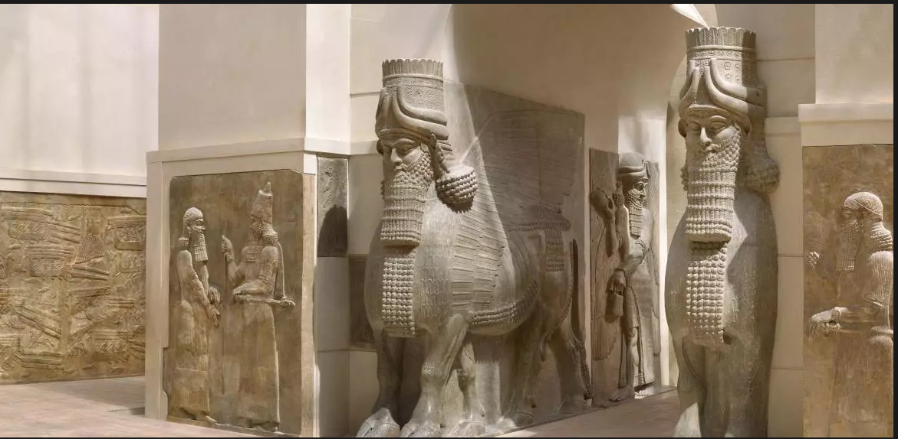
Decoración de la villa y del palacio del rey Sargón II en Dur-Sharrukin, actual Jorsabad

Slide 6
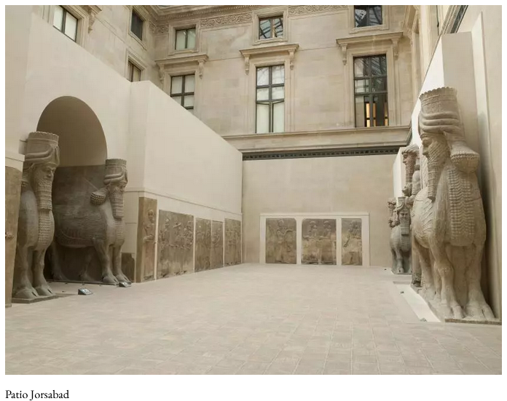
El patio de Jorsabad muestra los restos de una enorme ciudad construida en solo diez años a finales del siglo VIII a.C., bajo el reinado de Sargón II en el Imperio asirio (actual Irak). Tras su muerte, la ciudad perdió su estatus de capital. En el siglo XIX, arqueólogos franceses descubrieron sus ruinas, fundando en el Louvre el primer museo asirio y dando origen a la arqueología oriental.

Slide 7
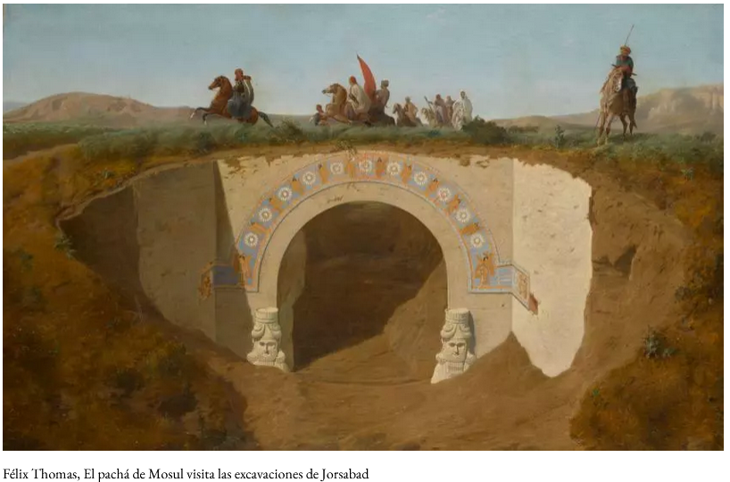
A la muerte de Sargón II en 705 a.C., su hijo Senaquerib abandonó la construcción de la ciudad inacabada y trasladó la capital a Nínive. Sargón murió en batalla y su cuerpo no fue hallado, lo que se interpretó como un castigo divino. El sitio quedó olvidado hasta 1843, cuando Paul Émile Botta lo redescubrió, iniciando la arqueología mesopotámica. Sus hallazgos, expuestos en el Museo del Louvre, dieron origen al primer museo asirio del mundo.

Slide 8
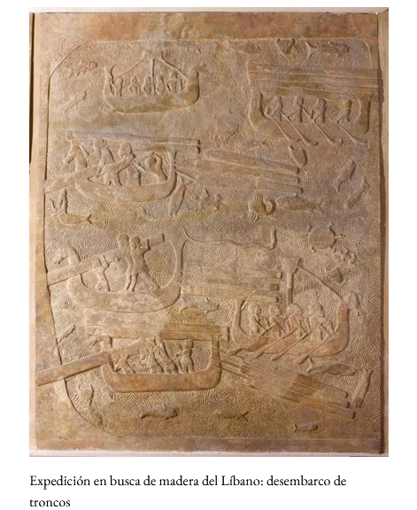
Los relieves de alabastro del palacio de Sargón II, originalmente situados al aire libre, decoraban el patio de honor y la sala del trono. Realzados con colores vivos, como azul y rojo, aún muestran rastros en la tiara de Sargón. Representan escenas de caza, procesiones y transporte de madera de cedro, reflejando la vida en la corte y la grandeza del Imperio asirio.

Slide 10
2. Arquitectura Fenicia
Contexto histórico: Los fenicios, ubicados en la región costera del actual Líbano, Siria e Israel, florecieron entre el 1500 a.C. y el 300 a.C. Conocidos como hábiles navegantes y comerciantes, su arquitectura refleja influencias de diversas culturas mediterráneas.

Slide 11
Forma
Arquitectura urbana: Las ciudades fenicias como Tiro, Biblos y Sidón tenían un trazado irregular, adaptado a la topografía costera. Se enfocaron en construcciones prácticas y utilitarias.
Templos y santuarios: Aunque pocos restos sobreviven, sus templos eran de planta rectangular, con influencias egipcias y cananeas, como el Templo de Melkart en Tiro.

Slide 12
Contexto Histórico:
Tiro:
Fue una de las principales ciudades fenicias, famosa por su riqueza y su poder marítimo.
Conocida por su producción de tinte púrpura, que era altamente valorado en la antigüedad.
Alejandro Magno conquistó Tiro en el 332 a.C. tras un famoso asedio.
Biblos:
Es una de las ciudades más antiguas del mundo y un importante centro comercial fenicio.
De aquí proviene la palabra "Biblia", ya que Biblos fue un centro importante para la producción de papiros.
Reconocida por su comercio de madera de cedro y papiros.
Sidón:
Otra ciudad crucial en la historia fenicia, conocida por su industria de vidrio y textiles.
Como Tiro, Sidón también destacó en el comercio marítimo y la navegación.
Ha sido mencionada en numerosos textos antiguos, incluidos los relatos bíblicos.
Estas ciudades fueron clave en la expansión comercial y cultural de los fenicios por el Mediterráneo, contribuyendo al desarrollo de la navegación, el alfabeto fenicio y el comercio marítimo.

Slide 13
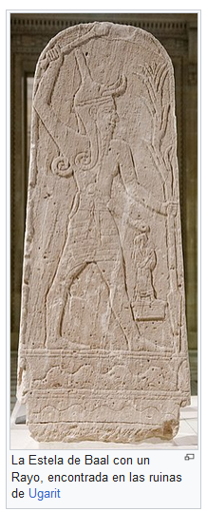
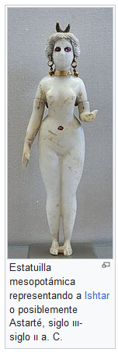
Era el dios de la lluvia, el trueno y la fertilidad.
Función
Comercial y defensiva: Las ciudades fenicias eran importantes puertos comerciales. Por ello, las murallas defensivas y los puertos protegidos (como el puerto doble de Cartago) eran esenciales.
Religiosa: Construyeron templos dedicados a dioses como Baal y Astarté, con espacios para rituales y ofrendas.
Representaba el culto a la madre naturaleza, a la vida y a la fertilidad, así como la exaltación del amor y los placeres carnales. Con el tiempo, se tornó también en diosa de la guerra y recibió cultos sanguinarios y sexuales de sus devotos

Slide 14
Sistema constructivo
Materiales: Uso de piedra caliza local, madera de cedro (famosa en toda la región) y ladrillo de adobe.
Técnicas: Los fenicios desarrollaron avanzadas técnicas de construcción naval, lo que influyó en sus edificaciones terrestres. Empleaban mampostería ciclópea (grandes bloques de piedra) en sus muros defensivos.

Slide 15
Los cananeos semitas (también llamados fenicios o púnicos) eran conocidos como "teñidores de tela" por su famoso tinte púrpura. Según Pomponio Mela, destacaron por su cultura, comercio y despotismo. Inventaron el alfabeto fonético, urbanismo planificado, y avanzaron en metalurgia del hierro, torno alfarero, y cerámica pintada. Militarmente, introdujeron torres de asalto, carros de guerra y arietes. Domésticamente, crearon espejos, jabón, fíbulas y palmetas decorativas.

Slide 16
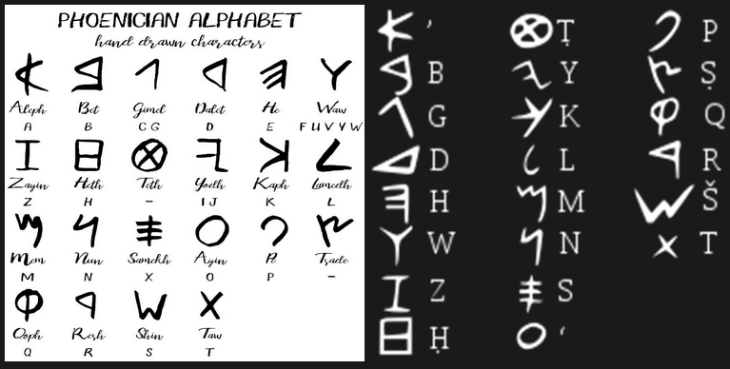

Slide 17
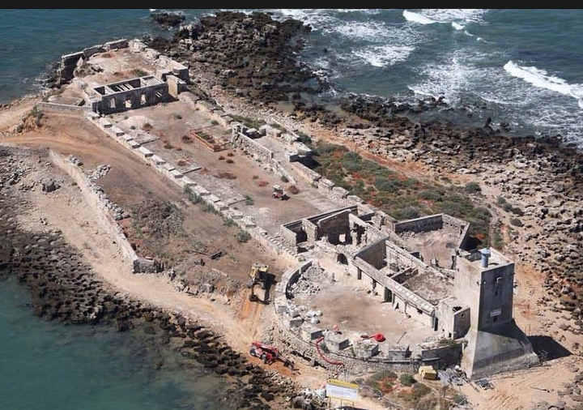
Fundado en 1103 a.C., se cree que fue construido sobre la mítica Atlántida o el Jardín de las Hespérides. Situado en un importante centro comercial marítimo, albergó según escritos, la tumba de Hércules y otros tesoros. Estaba rodeado por una muralla de 5-6 m y un foso de 20 x 4 m, usando piedra ostionera. Contaba con un santuario, barrios urbanos con casas de 4 habitaciones, altares de sacrificios y estatuas de Melkart de 100 codos. Fue habitado hasta el 250 a.C., manteniendo el fuego sagrado y un culto a Melkart. Hoy es un tell de 5 ha, casi sumergido.
Templo Melkart de Gadir

Slide 18
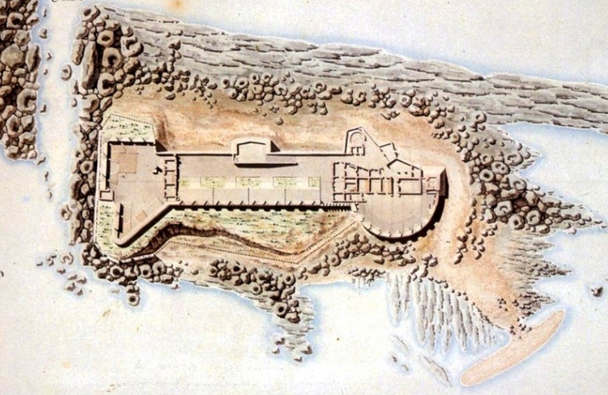

Slide 19
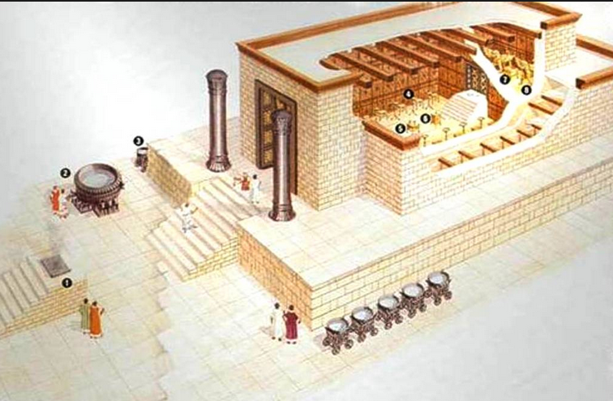

Slide 22
3. Arquitectura Persa
Contexto histórico: La civilización persa, particularmente durante el Imperio aqueménida (550-330 a.C.), abarcó vastos territorios que incluían Mesopotamia, Egipto, partes de India y Grecia. Su arquitectura reflejaba el poder imperial y la diversidad cultural de su imperio.

Slide 23
Forma
Palacios y complejos ceremoniales: El ejemplo más icónico es Persépolis, construido por Darío I y Jerjes I, que incluye enormes salas hipóstilas (apadanas), escalinatas monumentales y patios abiertos.
Tumbas monumentales: Como la tumba de Ciro el Grande en Pasargada, de forma piramidal y de gran sencillez, contrastando con la riqueza de los palacios.
Jardines: Los "paradisos" eran jardines amurallados que influenciaron los diseños posteriores en el mundo islámico.

Slide 24
Función
Ceremonial y política: Los palacios como Persépolis no solo eran residencias reales, sino también centros para ceremonias fastuosas y audiencias imperiales.
Funeraria: Las tumbas reales, talladas en acantilados (como en Naqsh-e Rustam), simbolizaban la conexión entre el rey y los dioses.

Slide 25
Sistema constructivo
Materiales: Uso de piedra caliza, mármol y ladrillo cocido. Emplearon columnas talladas con capiteles decorativos que mezclaban motivos animales (como toros y grifos).
Columnas y techos: Influencias de la arquitectura egipcia y griega. Las columnas eran esbeltas y altas, soportando techos de madera o piedra.
Decoración: Relieves escultóricos en las escalinatas y muros que representaban a dignatarios de todas partes del imperio trayendo tributos al rey, lo que simbolizaba la diversidad y poderío del imperio.

Slide 26
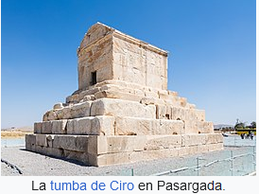
Pasargada fue la primera capital del Imperio aqueménida bajo Ciro el Grande, quien la fundó y fue enterrado allí. Ubicada en el sur de Irán, cerca de Shiraz, es un importante yacimiento arqueológico en los montes Zagros. Declarada Patrimonio de la Humanidad por la UNESCO en 2004, abarca una zona protegida de 160 ha.

Slide 27
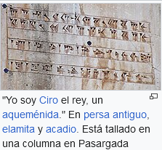
El monumento más importante de Pasargada es la tumba de Ciro el Grande, un edículo con influencia griega, con seis escalones que llevan a una cámara funeraria. Aunque no hay evidencia directa, se cree que es la tumba de Ciro, ya que Alejandro Magno la identificó como tal. Flavio Arriano relata que, al visitarla, se encontraron objetos de oro y una inscripción, aunque esta última no ha sobrevivido.

Slide 28
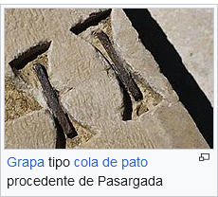
Pasargada, primera capital del Imperio aqueménida, está a 40 km de Persépolis en la provincia de Fars, Irán. Destacan la tumba de Ciro, la terraza fortificada de Tall-e Takht y el conjunto palaciego. Fue excavado por Ernst Herzfeld en 1905 y nuevamente en 1928, con descubrimientos como el tesoro de Pasargada. Desde 1949, varios equipos de investigación han trabajado en el sitio, incluidas excavaciones de la Organización del Patrimonio Cultural Iraní en 2000.

Slide 29
Comparativa Resumida
Estas civilizaciones dejaron un legado arquitectónico que influyó en el desarrollo posterior de la arquitectura en el Mediterráneo y Oriente Próximo, sentando las bases para futuras innovaciones en diseño, función y construcción.

Slide 30
Caso de estudio
Palacio de Sargón II - Khorsabad

Slide 31
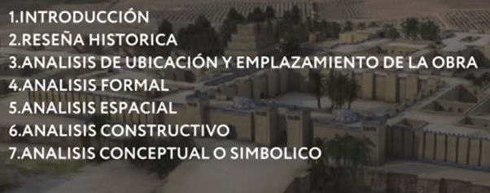

Slide 50
Arquitectura Asiria
Palacio de Asurbanipal en Nínive
Arquitectura Fenicia
Tiro - Templo de Melkart en Tiro
Biblos
Sidón
Arquitectura Persa
Pasargada
Persépolis
Tumba de Ciro
Jardines Los Paradisos

